Slide 1
Министерство образования и науки РФ
Федеральное государственное бюджетное образовательное учреждение
высшего образования
«Глазовский государственный педагогический институт имени В.Г. Короленко»
Информационно поисковая система
Справочник работника ГИБДД
Выполнил: Романов В.В.
Руководитель: Касаткин К. А.
Глазов, 2017

Slide 2
Справочник работника ГИБДД
Задачей моего проекта, было создание программы «Справочник работника ГИБДД». Эта программа содержит базу данных, в которой описаны данные о водителе и данные о транспортном средстве.

Slide 3
Спецификации
Данные водителя
Данные транспортного средства

Slide 4
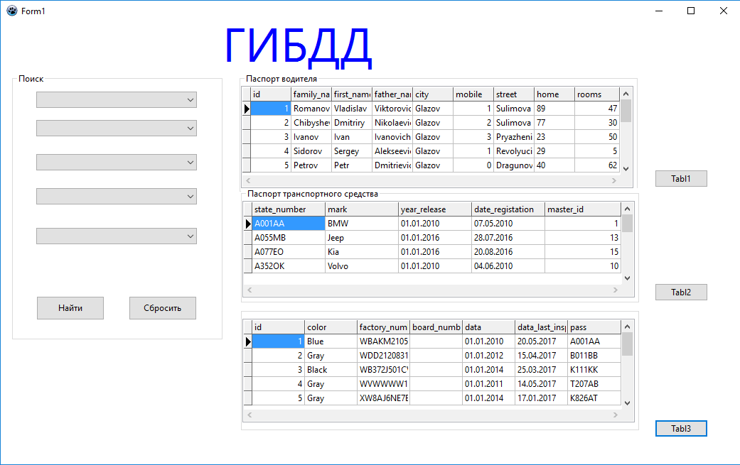
Вид программы

Slide 5
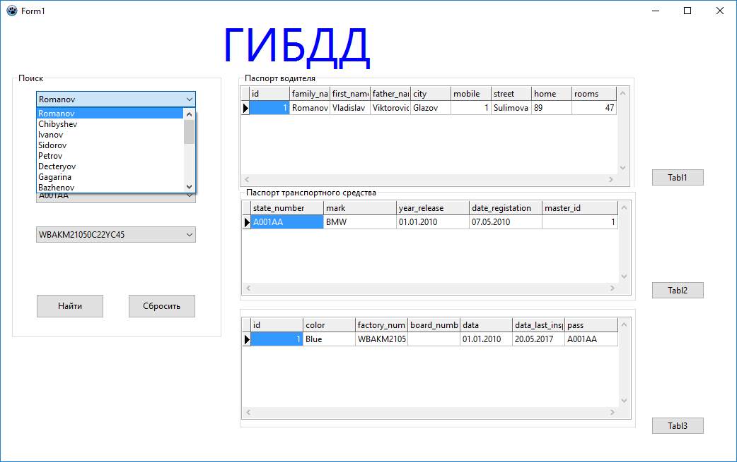
Выбор данных

Slide 6
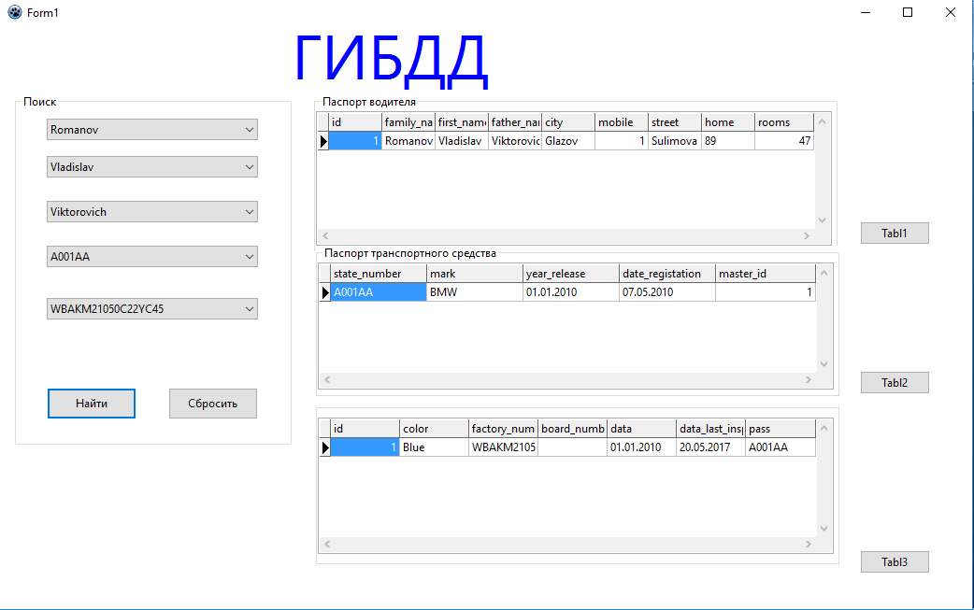
Ввод данных

Slide 7
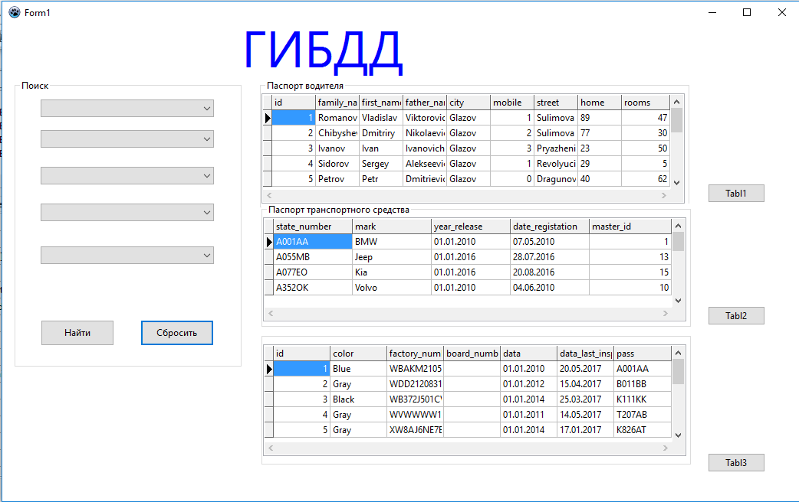
Сброс данных

Slide 8
Заключение
Программа Справочник работника ГИБДД имеет узкую область применения. Она будет хорошим дополнением для любого пользователя, так как она может помочь работникам ГИБДД найти нужный им информацию по водителю и его транспортному средству.

Slide 9
Источники
Иванова Г.С. Технология программирования: учебник / Г.С. Иванова. — М. : КНОРУС, 2011. — 336 с. ISBN 978-5-406-00519-4
Компоненты для работы с MySQL в Lazarus [Электронный ресурс]. – Режим доступа: http://www.freepascal.ru/article/lazarus/20090416150500 (дата обращения 11.05.2017)
Работа с компонентами подклюения к базе данных MySQL в Lazarus [Электронный ресурс]. – Режим доступа: http://wiki.freepascal.org/Lazarus_Database_Tutorial/ru (дата обращения 12.05.2017)
Создание базы данных в MySQL [Электронный ресурс]. – Режим доступа: http://generaltea.ru/kak-pomenyat-kodirovku-vsex-tablic-v-mysql (дата обращения 18.05.2017)
Запросы MySQL в Lazarus [Электронный ресурс]. – Режим доступа: http://www.programmersforum.ru/showthread.php?t=227174 (дата обращения 18.05.2017)
Автомобильные номера [Электронный ресурс]. – Режим доступа: https://ru.wikipedia.org/wiki/Автомобильные _номера (дата обращения 24.05.2017)
Заводской номер (VIN) [Электронный ресурс]. – Режим доступа: http://www.tks.ru/auto/9000000004 (дата обращения 24.05.2017)

Slide 10
Спасибо за внимание!

